Slide 1
Audit Carrefour
Magasin: LAC 2
Dr Mejed HENI
M. Dhia Mechlaoui
Le 17/10/2017

Slide 2
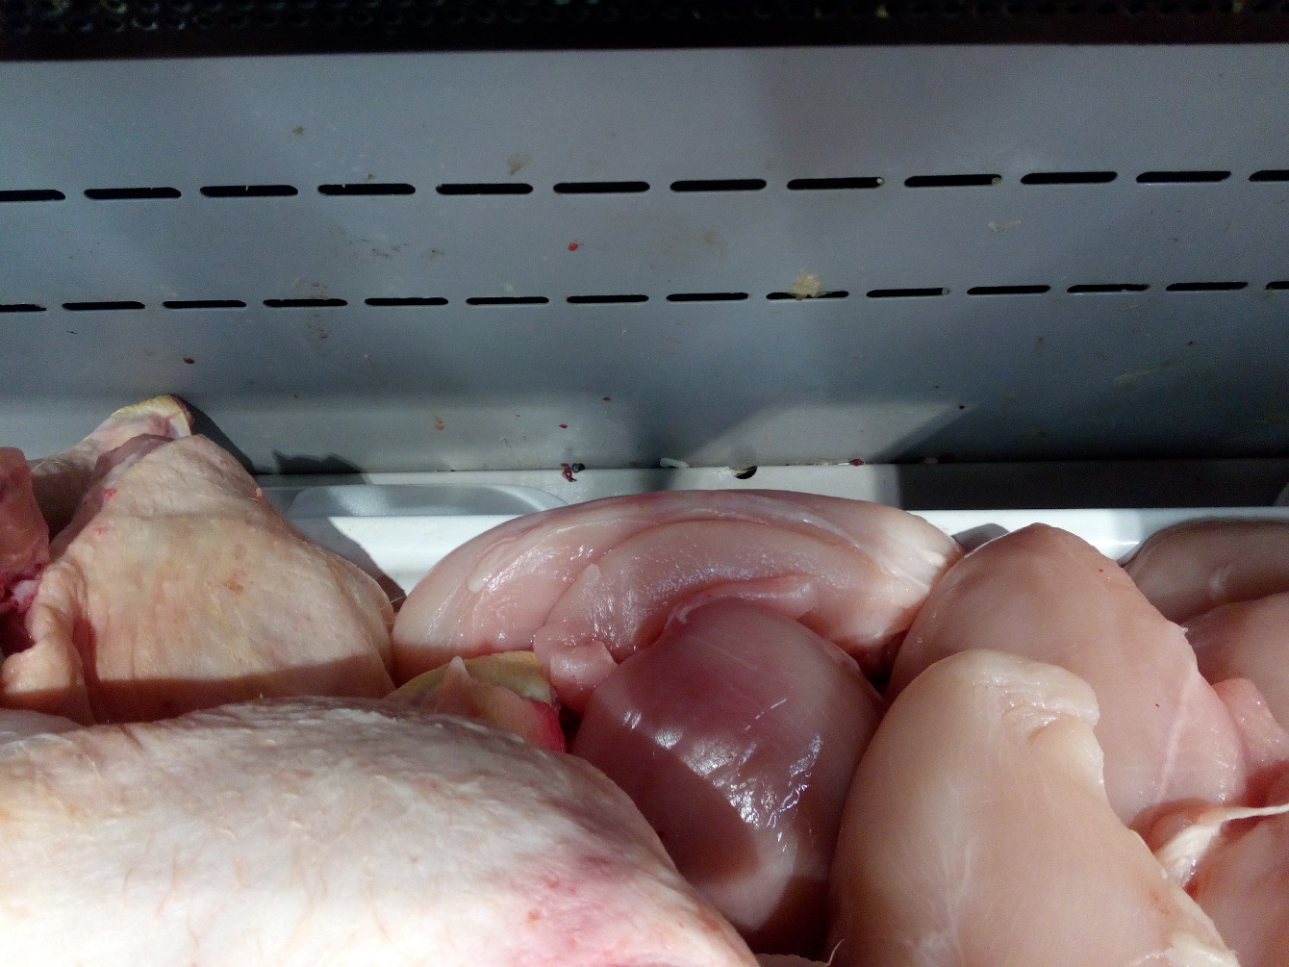
Boucherie: La grille d’aération était souillée.

Slide 3
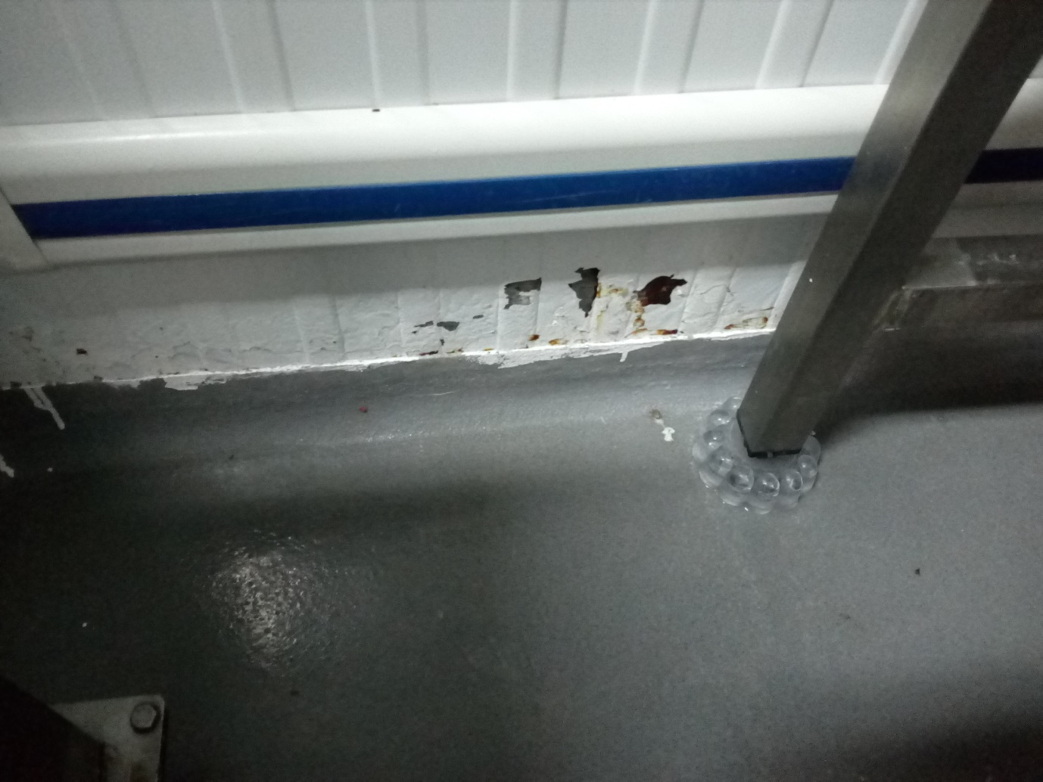
Traiteur: La peinture était écaillée et rouillée.

Slide 4
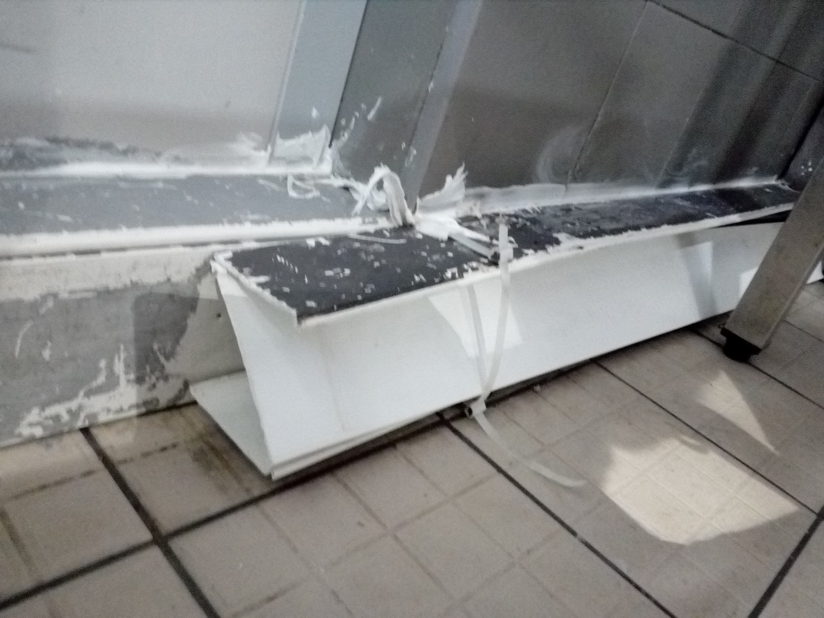
Boucherie: Le protège câbles n’est pas fixé convenablement

Slide 5
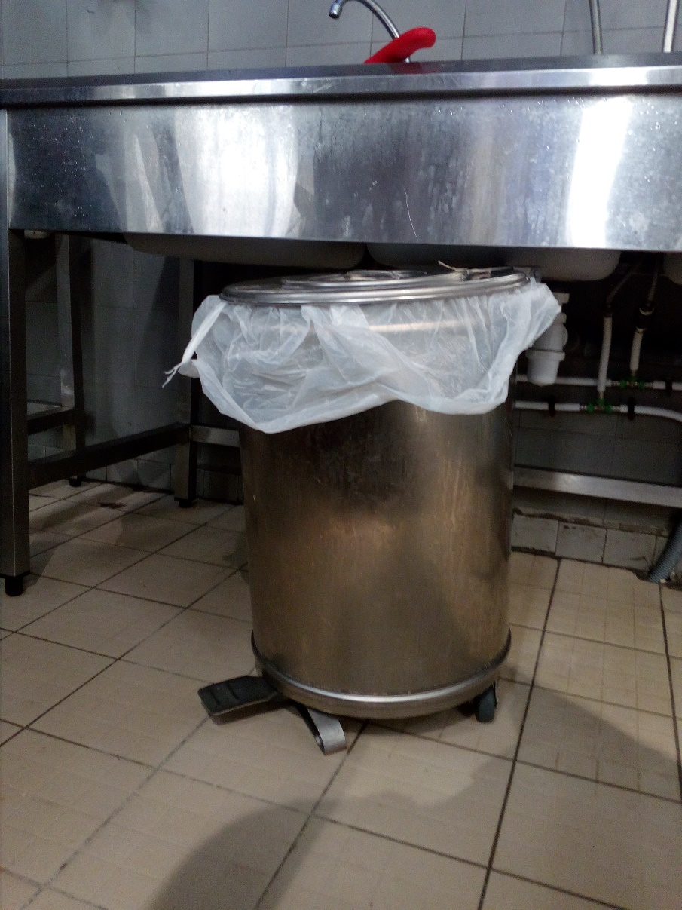
Boucherie: les roues de la poubelle étaient rompues. LA pédales non fonctionnelle

Slide 6
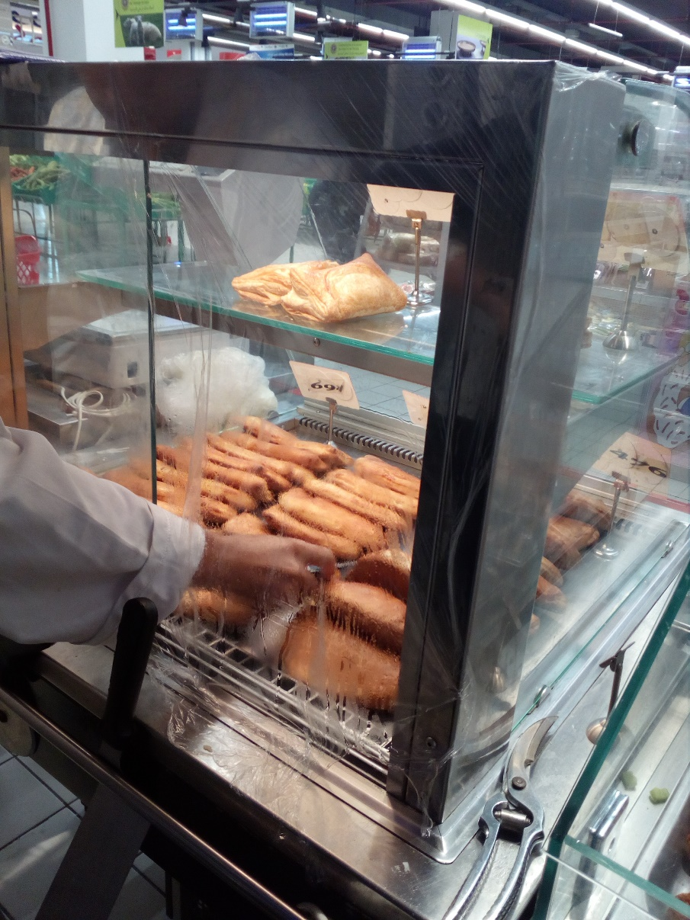
Traiteur: la vitre du meuble froid était cassée et remplacée par du papier cellophane.

Slide 7
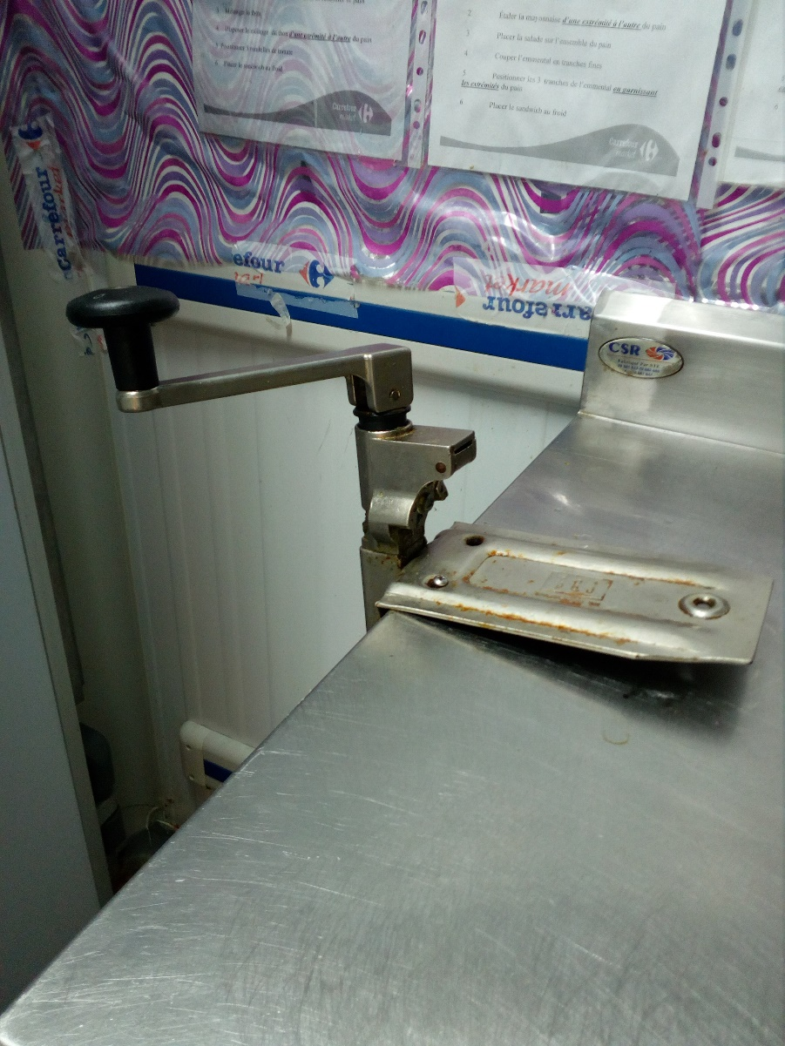
Traiteur: L’ouvre-boites n’était pas fixé.

Slide 8
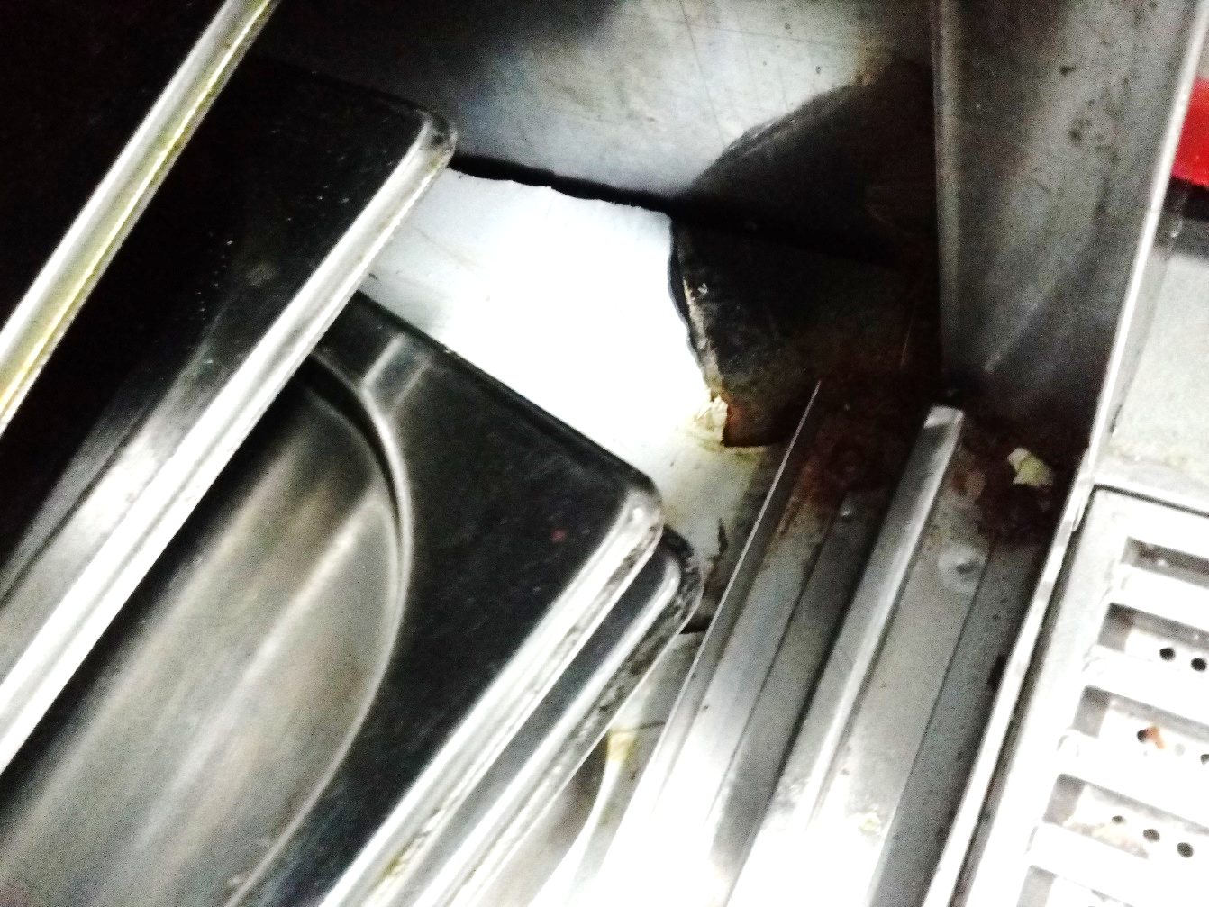
Charcuterie: développement de rouille dans l’armoire

Slide 9
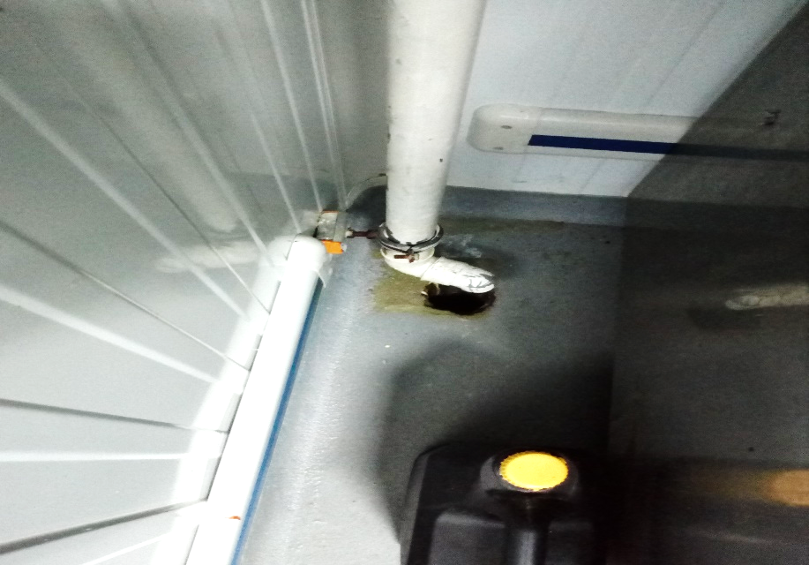
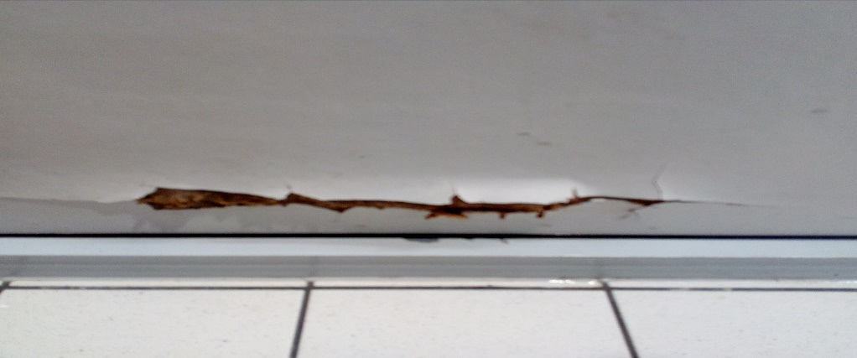
Traiteur: les canalisations de l’évaporateur n’étaient pas liés au circuits des eaux usées.
Cloison traiteur-poissonnerie, le bois était défoncé.

Slide 10
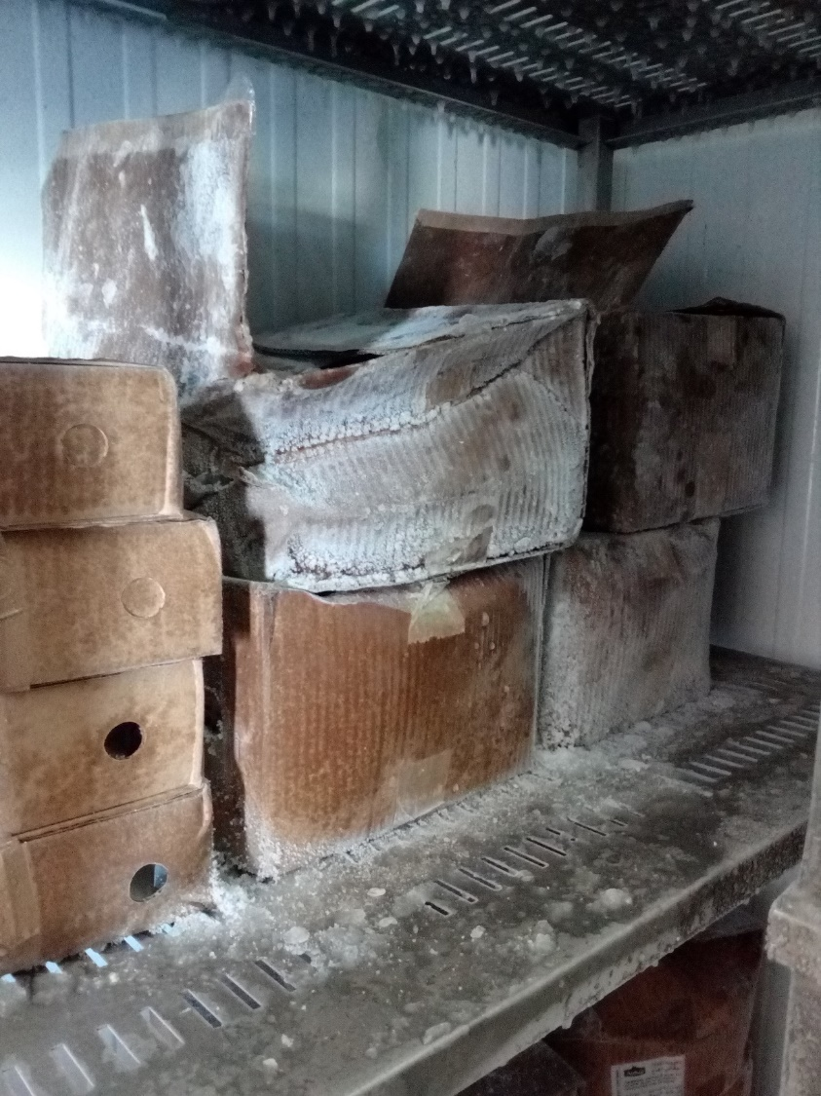
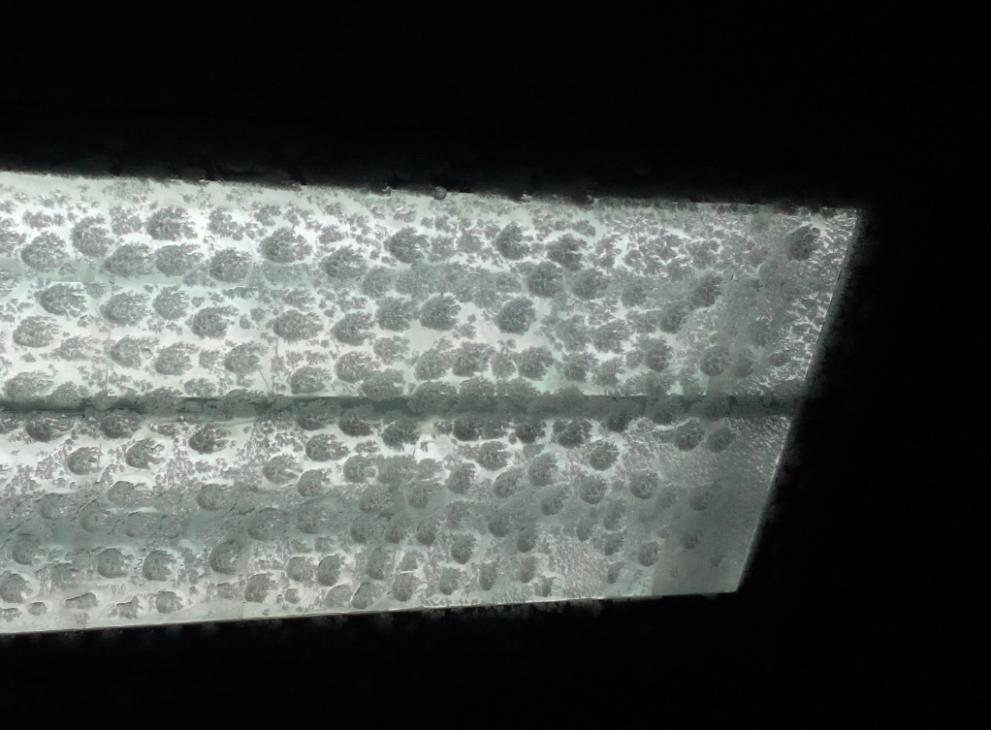
Chambre froide (-): développement de givre

Slide 11
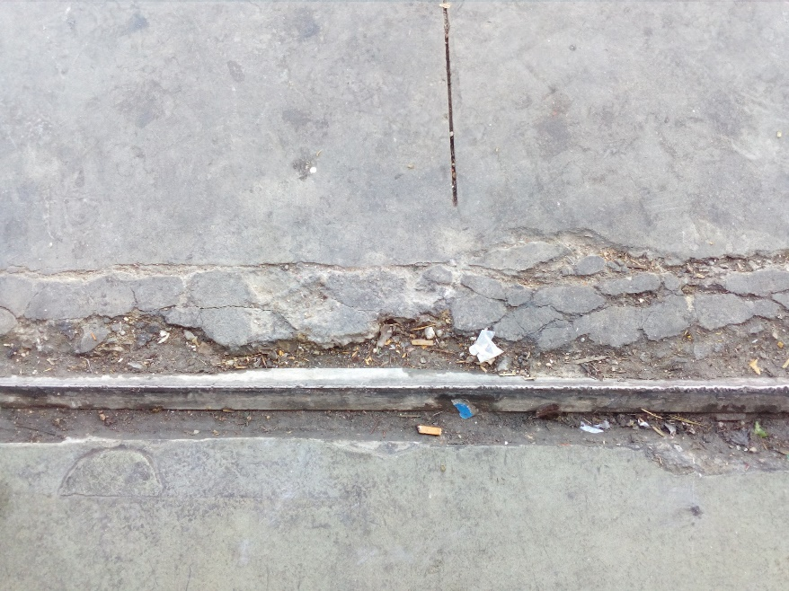
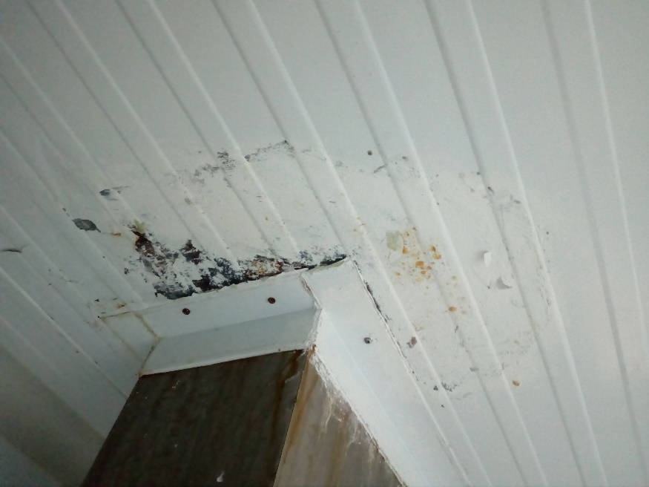
Réception: le sol est irrégulier à l’entrée
Poissonnerie: le revêtement autour de la machine à glace est écaillé

Slide 12
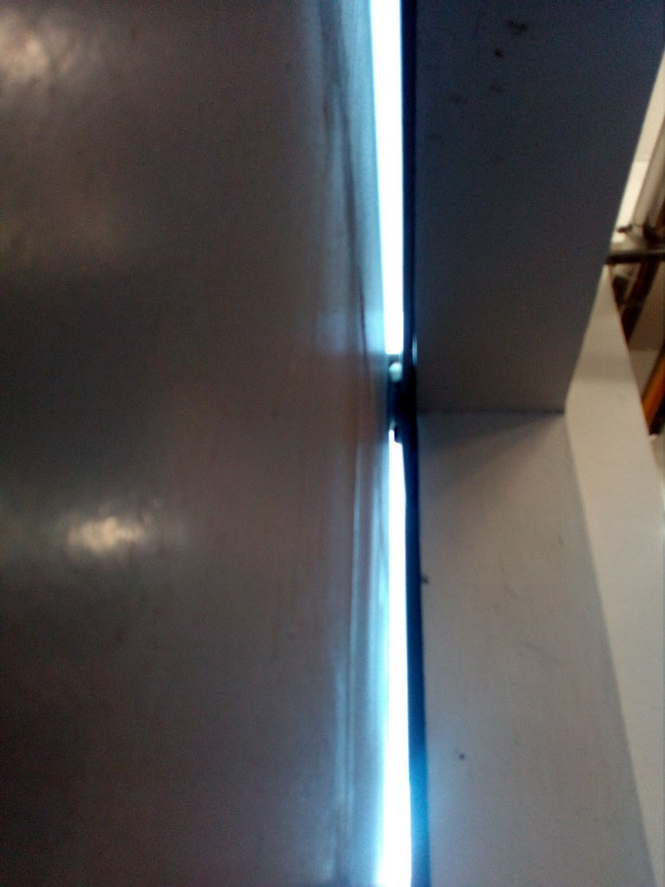
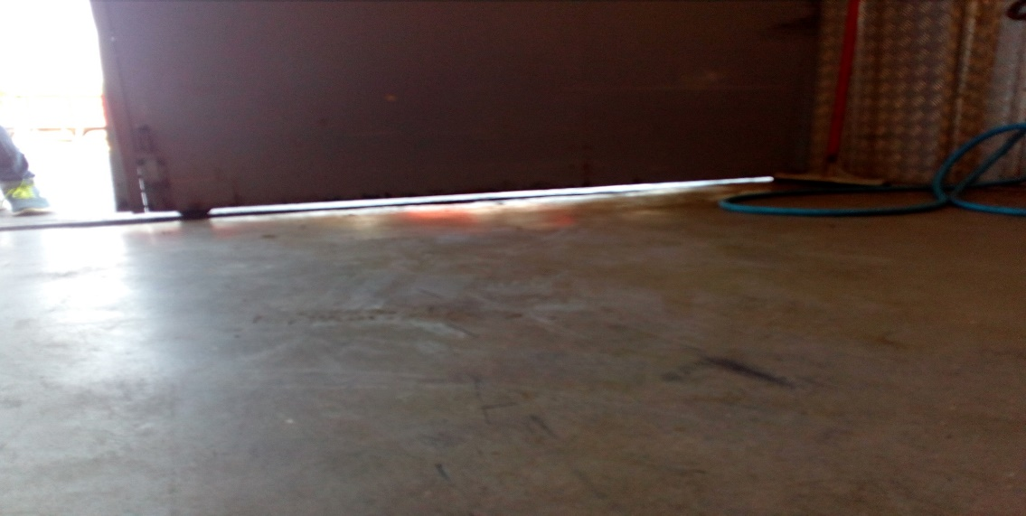
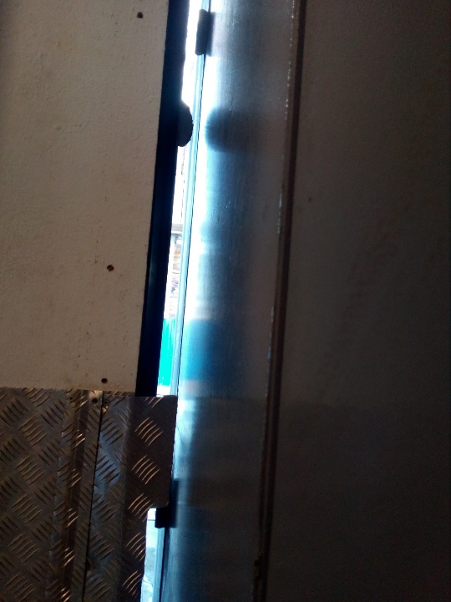
Réception: la fermeture de la porte n’était pas étanche

Slide 13
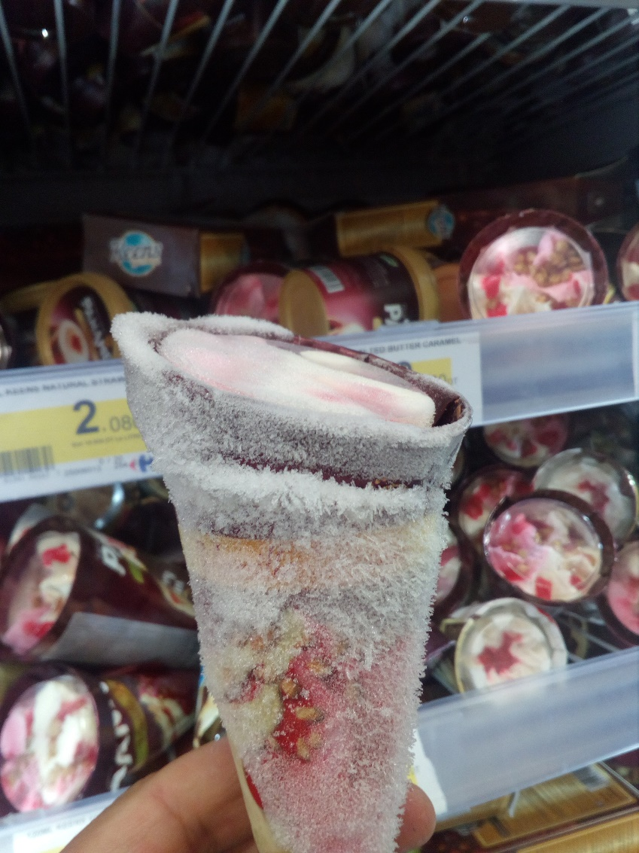
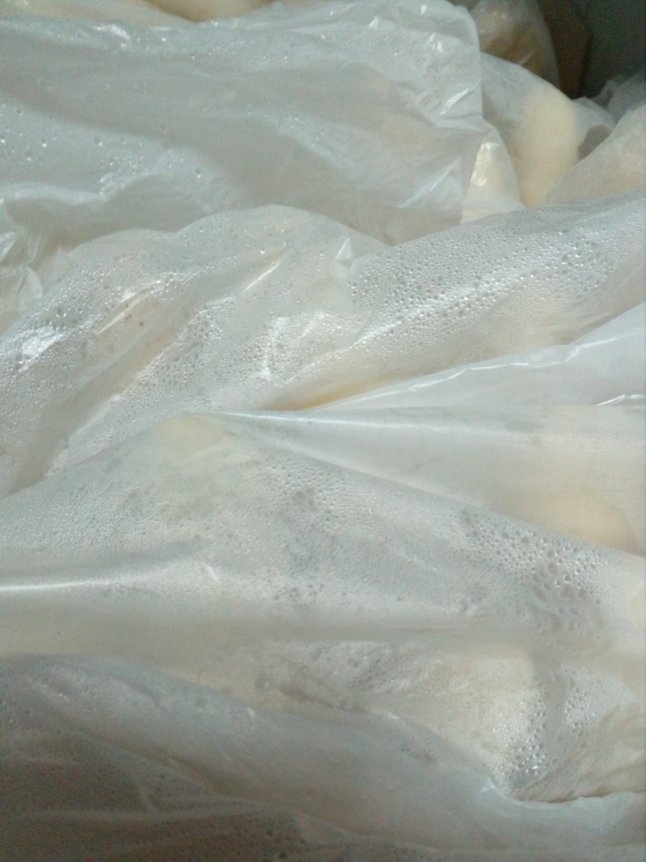
Développement de givre dans les meubles des surgelés.
Pâtisserie: développement de gouttelettes d’eau à l’intérieur des emballages des pains.

Slide 14
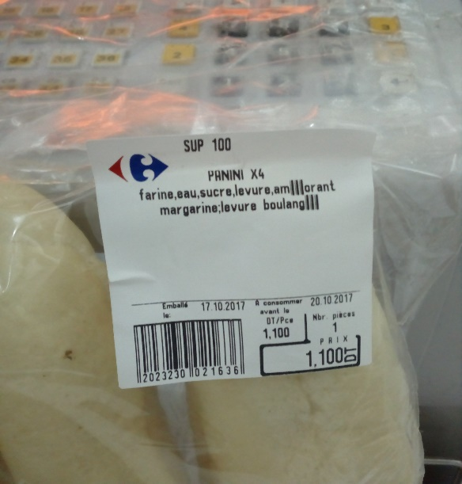
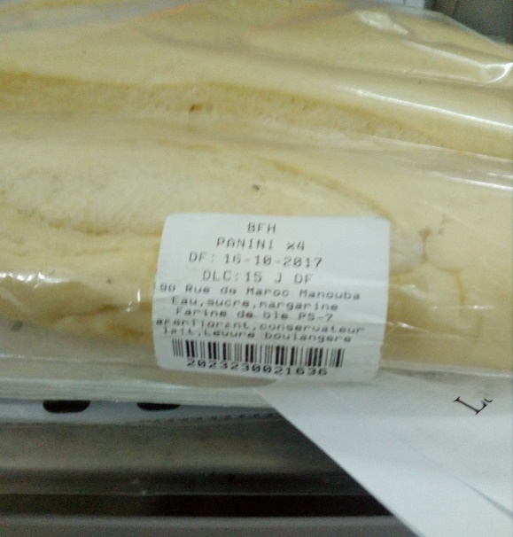
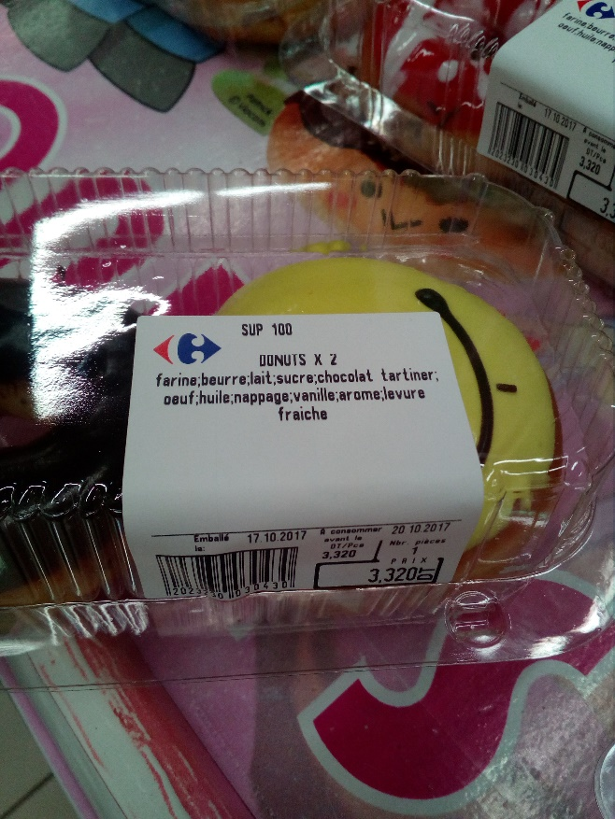
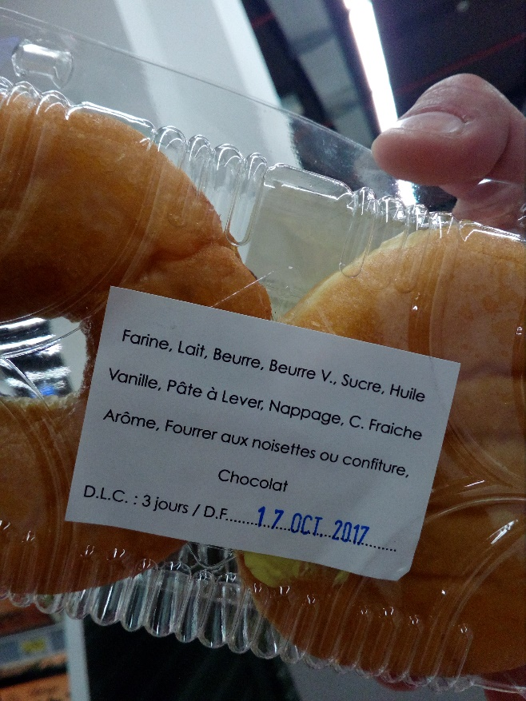
Pâtisserie: Double étiquetage des paninis et des donuts

Slide 15
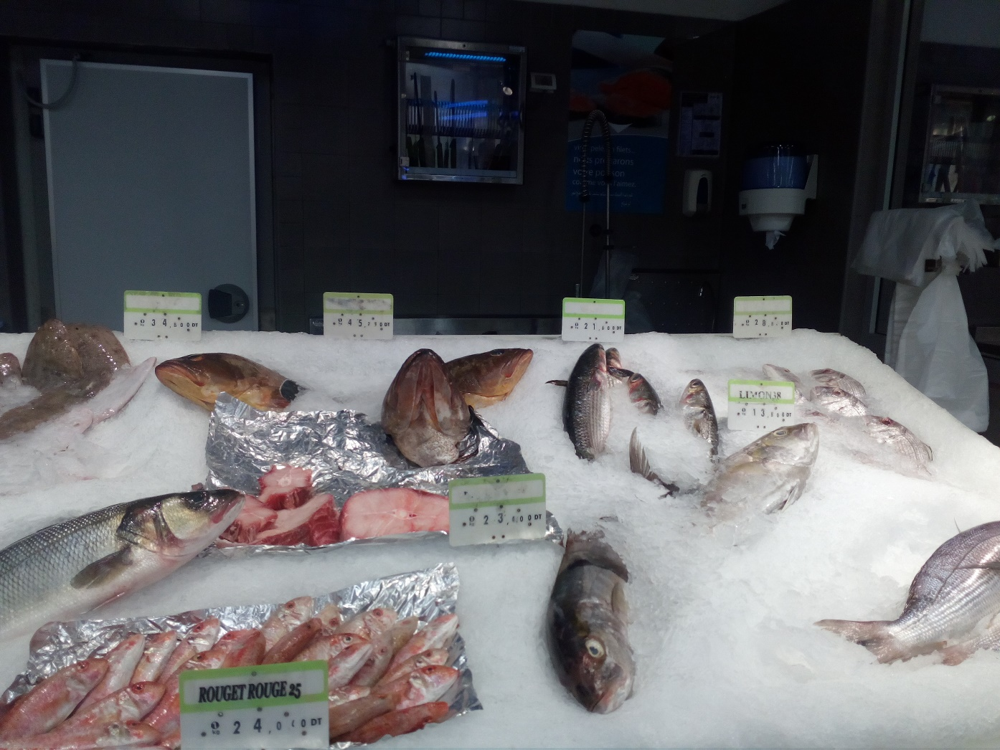
Poissonnerie: le balisage des poissons n’est pas assuré

Slide 16
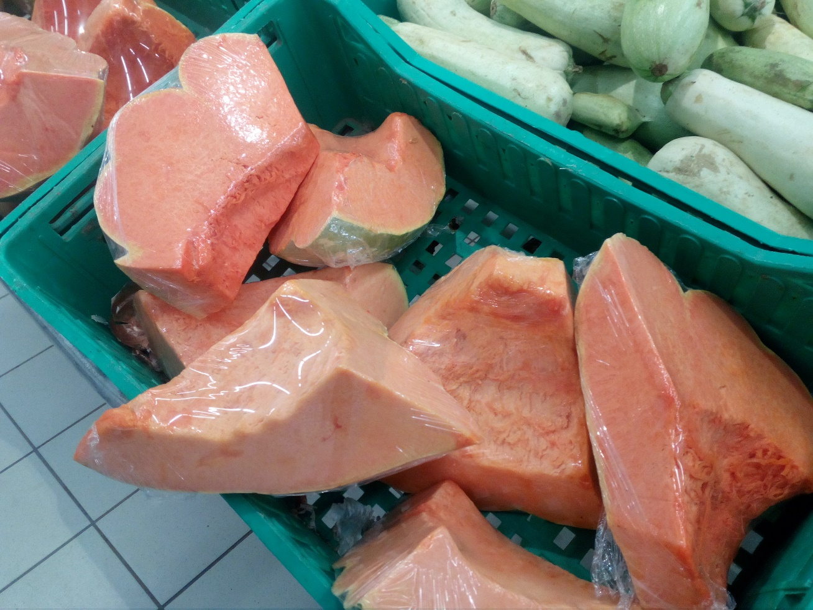
Fleg: les potirons n’étaient pas étiquetés

